Slide 1
XAM 101 - Setup

Slide 2
모바일 앱 개발하기
모바일 앱 개발 방법으로 가장 많이 사용되는 것을 3가지 꼽을 수 있습니다.
각개전투
웹 기술 이용
Xamarin

Slide 3
기존 개발 방법의 문제점 ☹
개발 언어와 환경이 달라서 불편합니다!
같은 일을 꼭 두번씩 해야하나요?
Objective C 또는 Swift | Java | C#

Slide 4
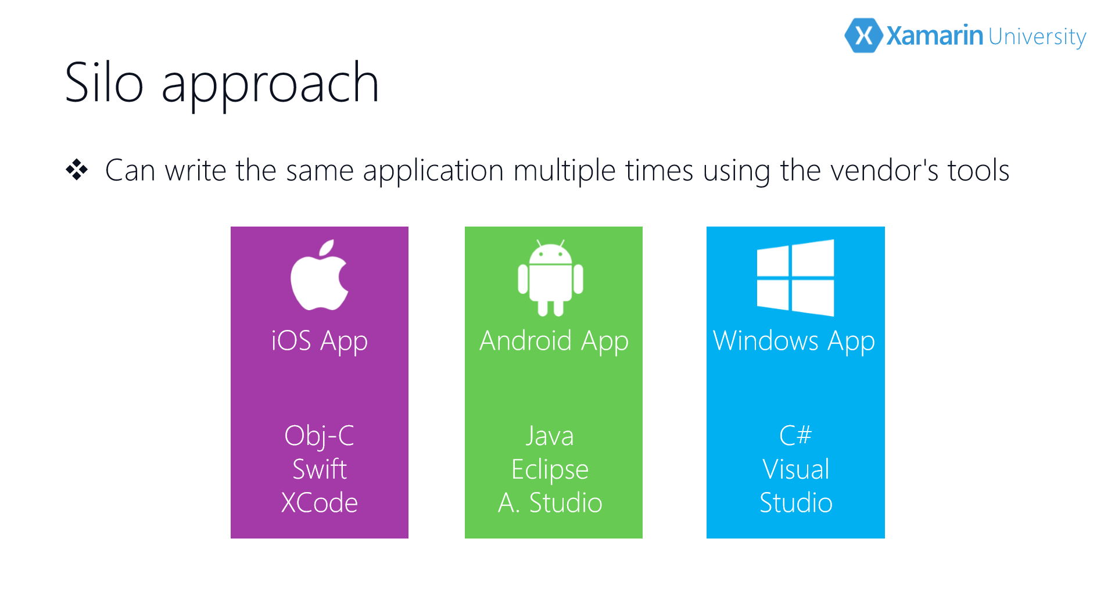

Slide 5
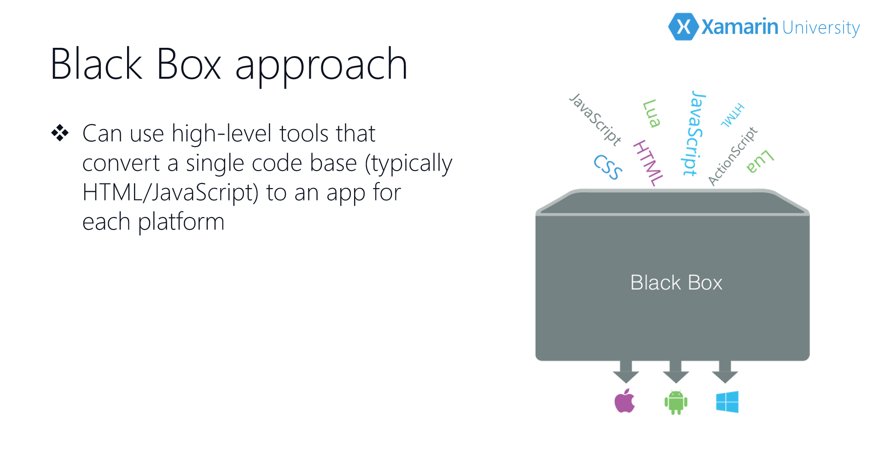

Slide 6
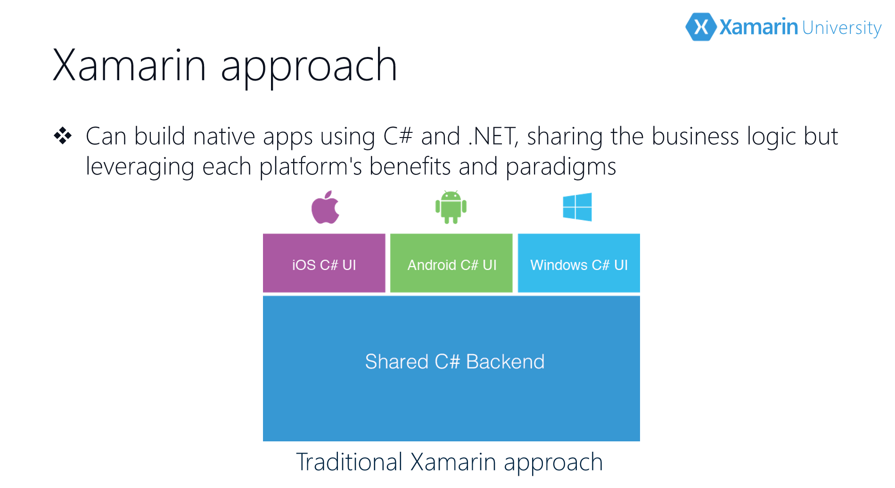

Slide 7
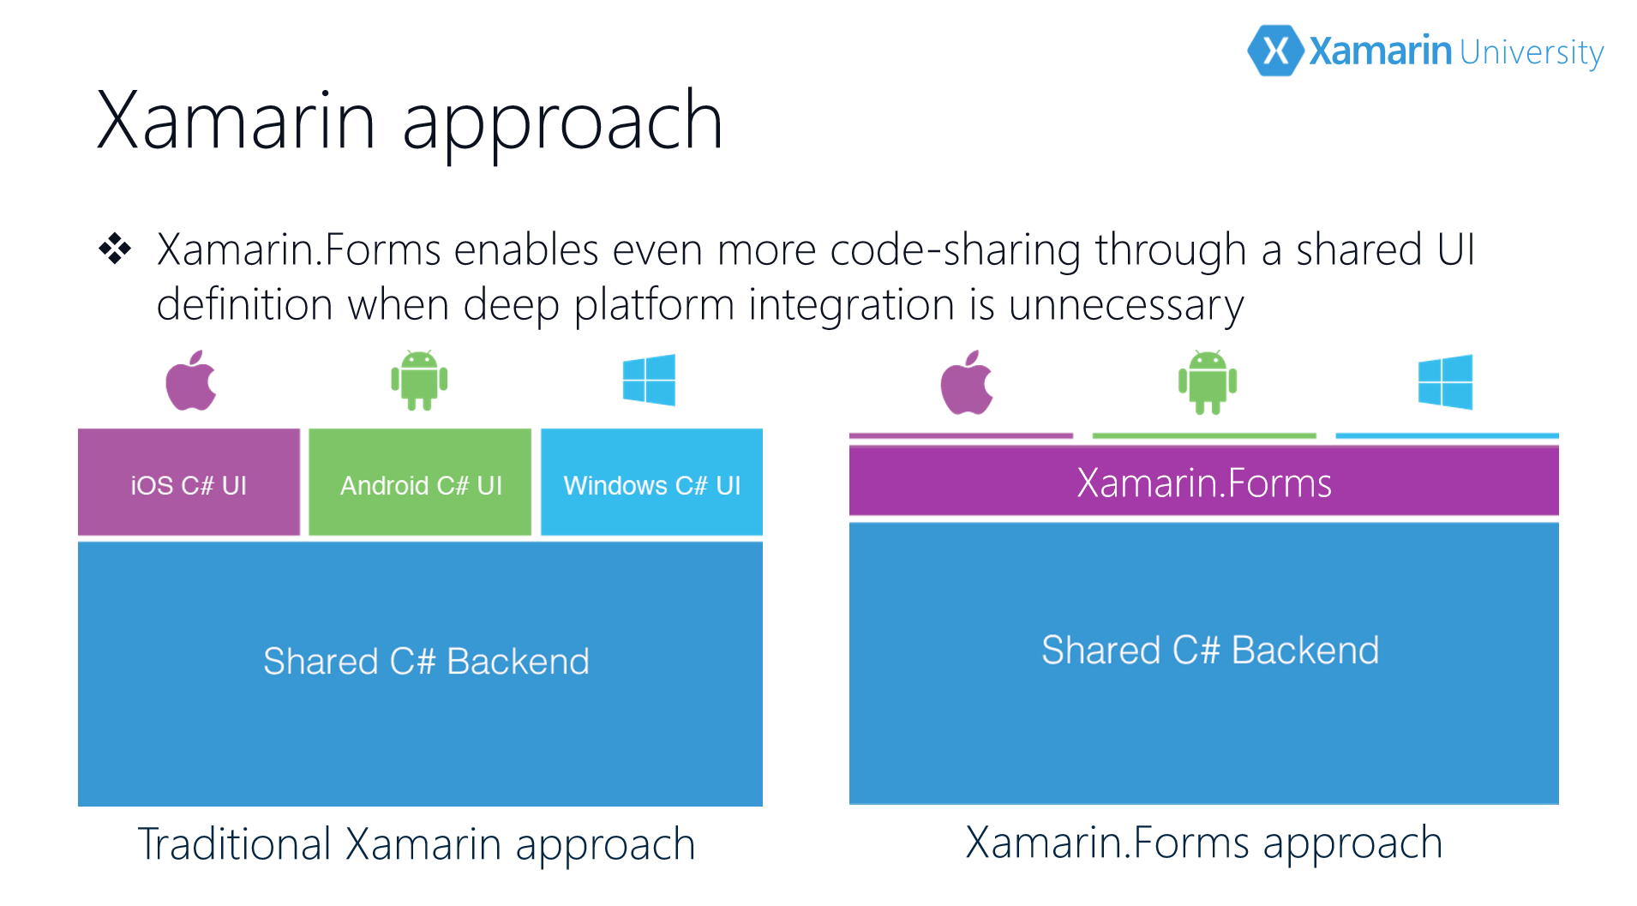

Slide 8
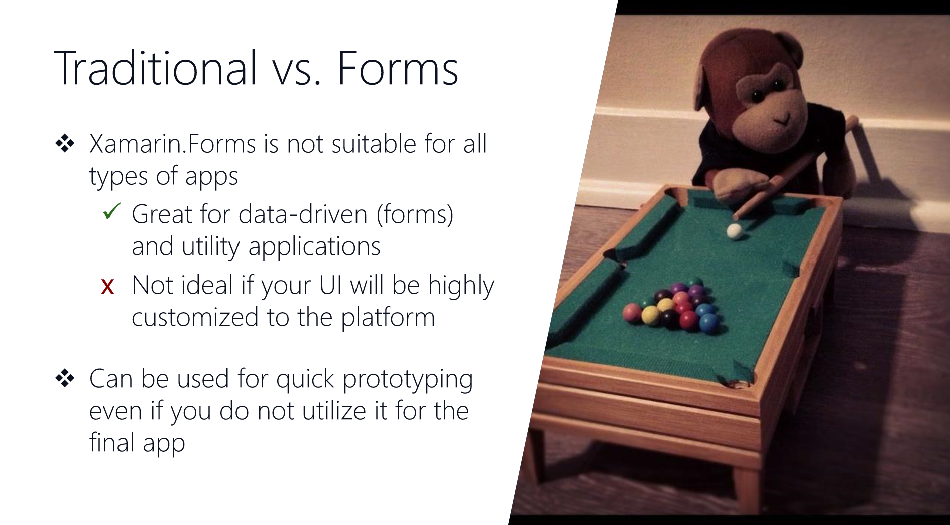

Slide 9
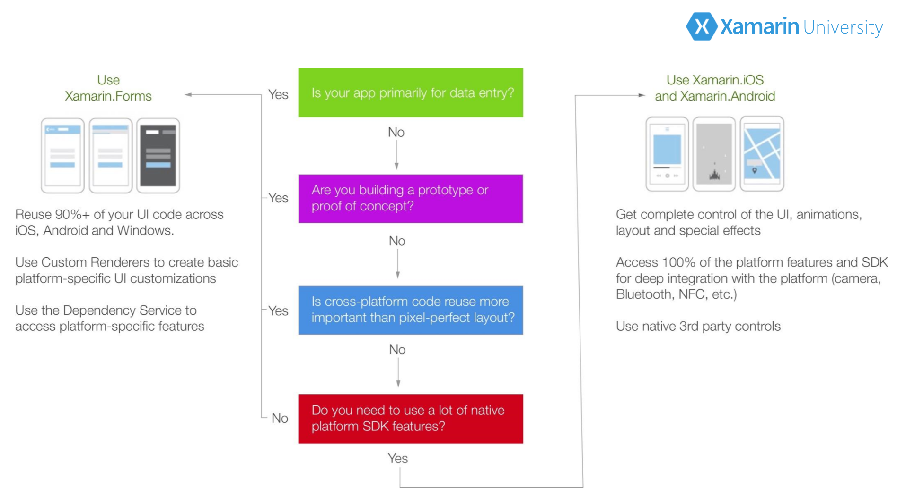

Slide 10
Installing Xamarin

Slide 11
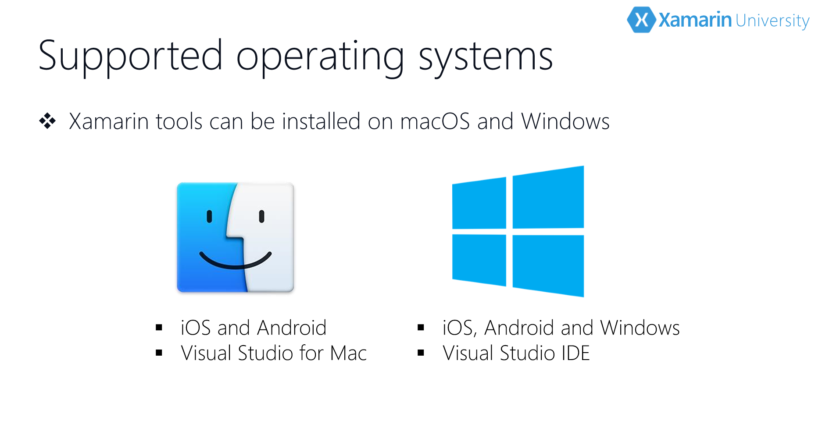

Slide 12
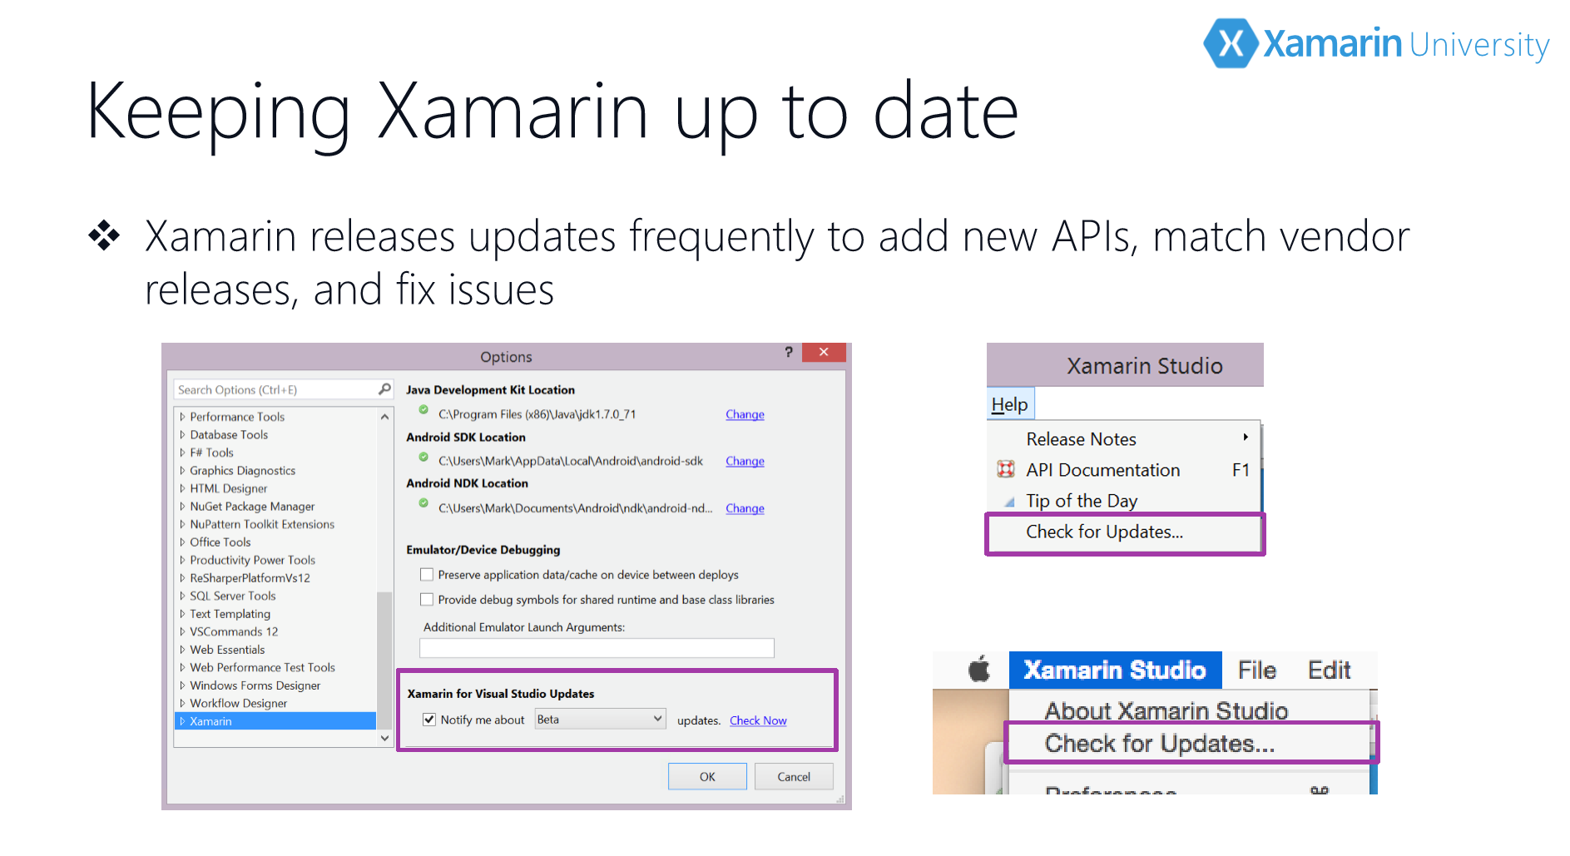

Slide 13
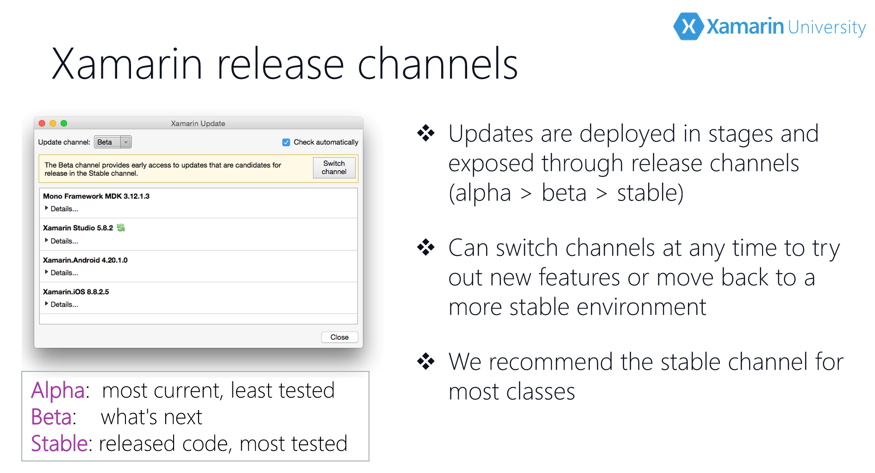

Slide 14
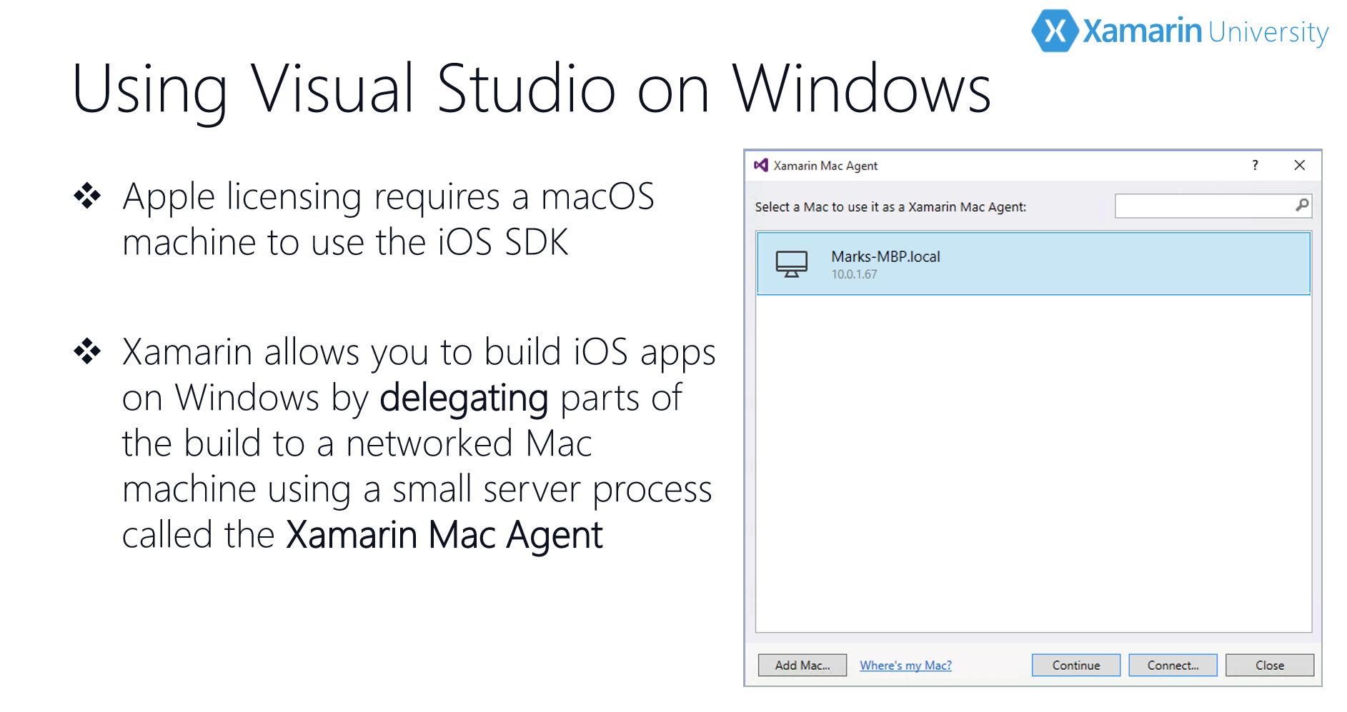

Slide 15
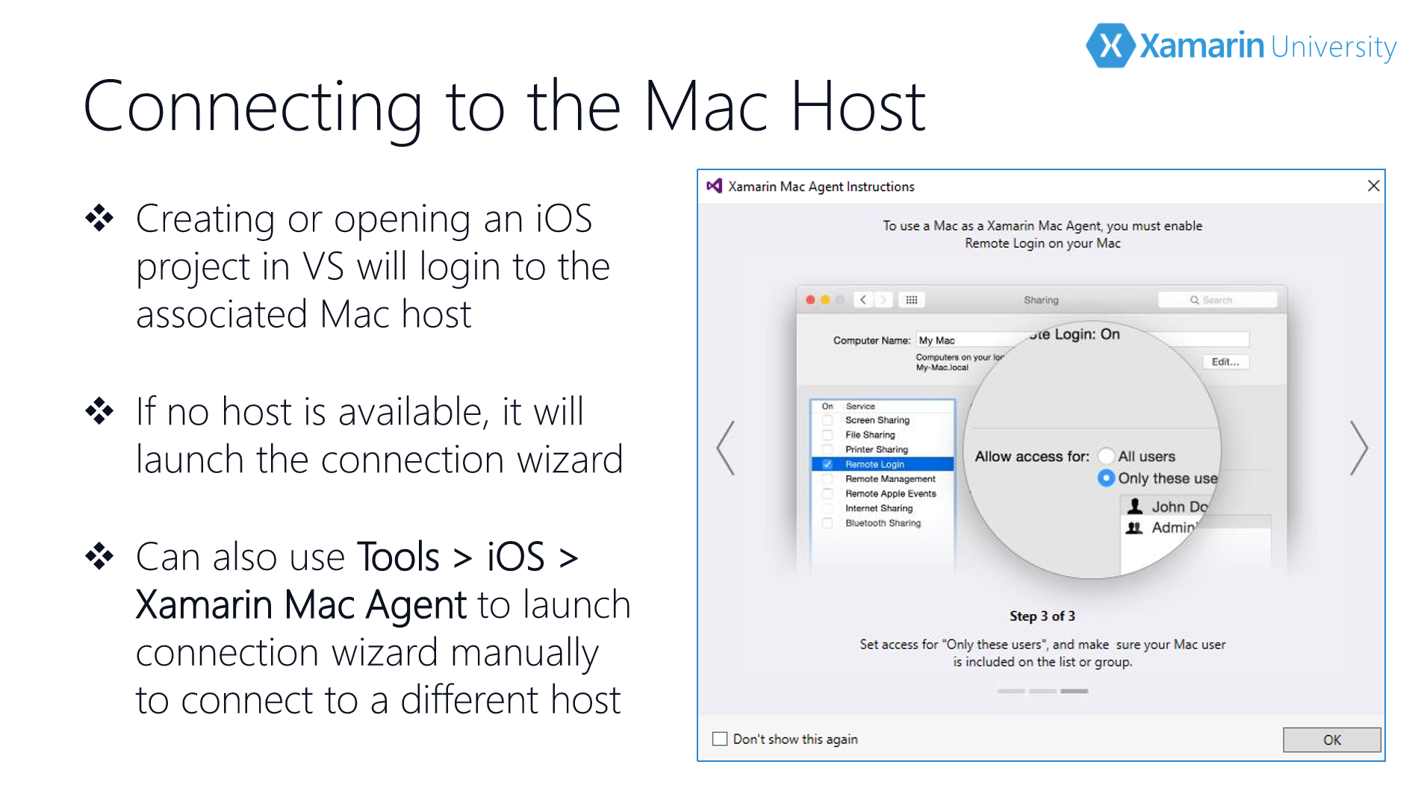

Slide 16
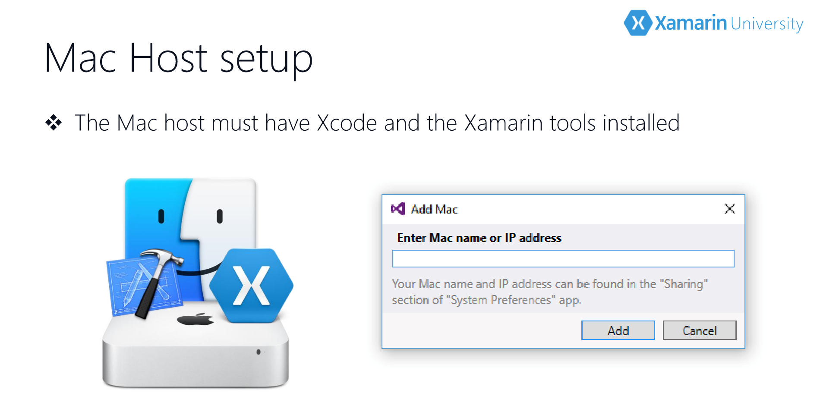

Slide 17
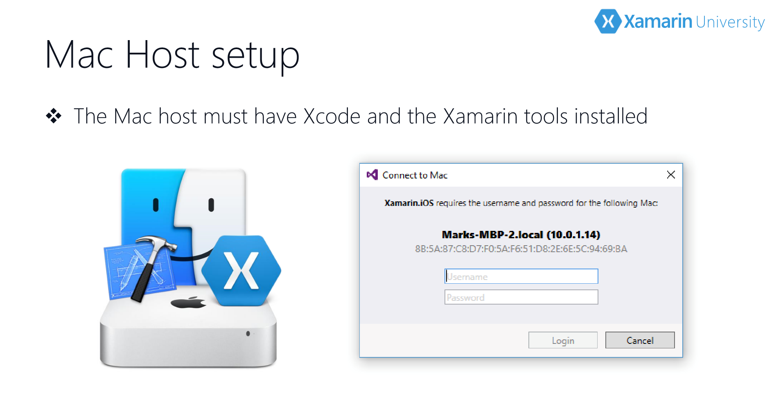

Slide 18
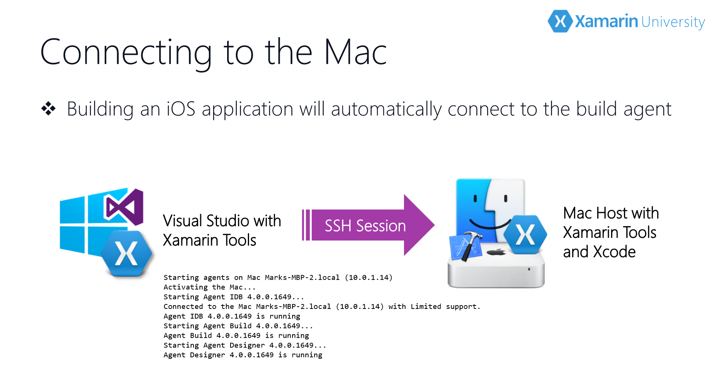

Slide 19
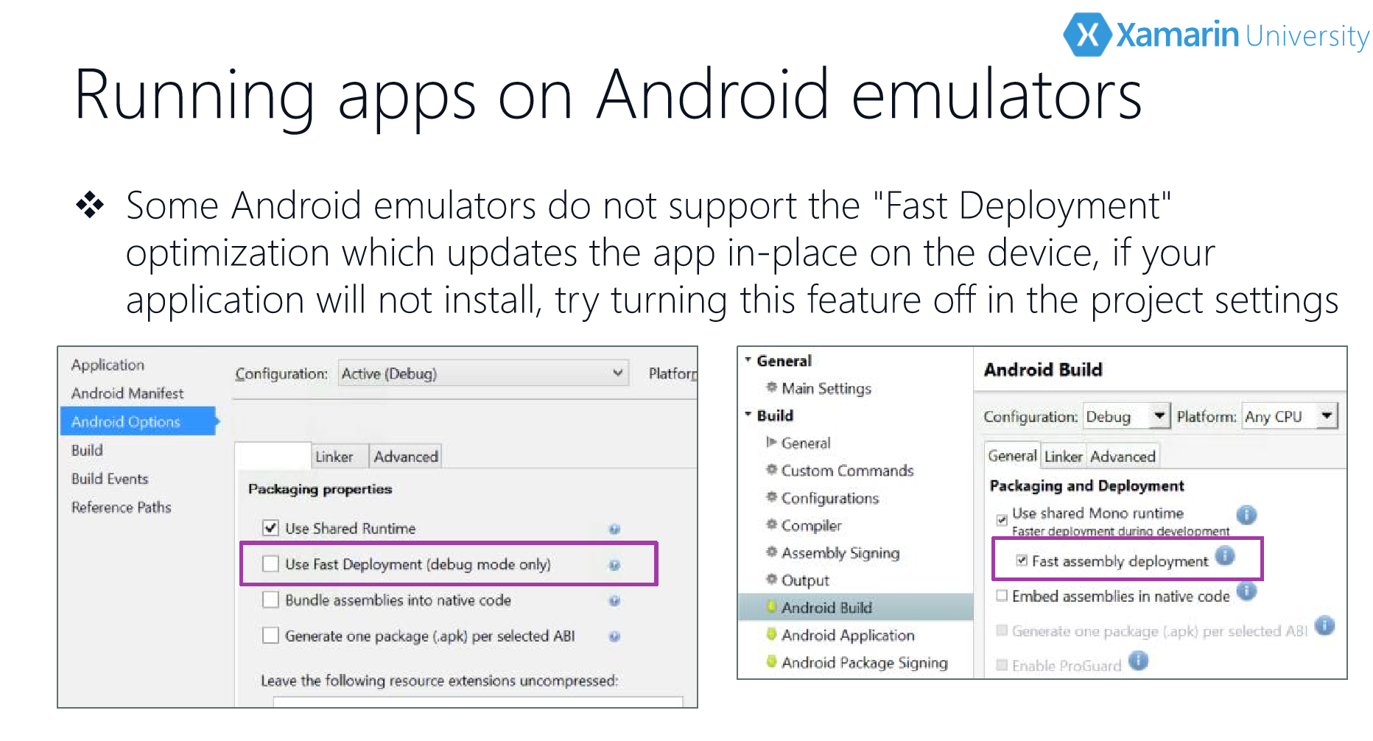
Notes:
http://stackoverflow.com/questions/1554099/why-is-the-android-emulator-so-slow-how-can-we-speed-up-the-android-emulator

